Slide 1
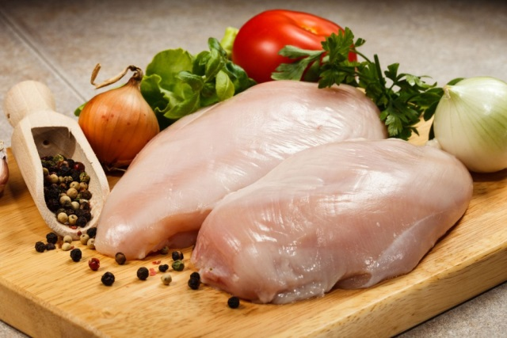
Тема програми : Приготування страв з м’яса, сільськогосподарської птиці та субпродуктів
Тема уроку 10.3: Приготування страв з птиці, кролика. Приготування страв з субпродуктів

Slide 2
Мотивація навчальної діяльності учнів
Страви з птиці і дичини характеризуються високою поживною цінністю і добрим смаком, легко засвоюються організмом. Вони містять велику кількість повноцінних, легкозасвоюваних білків жирів, а також вітамінів і екстрактивна речовин. За вмістом азотистих речовю найціннішим є філе птиці. Порівняй з м'ясом свійських тварин сполучне тканини у м'ясі птиці менше, вона більш ніжна і пухка. Страви з нежирної птиці широко використовуються у лікувальному харчуванні. Гарніри з круп картоплі доповнюють ці страви вуглеводами, а овочеві — збагачують їхній вітамінний і мінеральний склад.

Slide 3
Актуалізація навчального матеріалу шляхом опитування учнів
1. Чим відрізняється котлета по-київськи від звичайної котлети?
2. З якого м’яса готують котлету по-київськи?
3. Яку використовують паніровку для приготування котлети по-київськи?
4. На якому маслі смажать філе, куряче смажене в сухарях?
5. Назвіть технологію приготування льєзону.
6. Яке значення мають страви з субпродуктів у харчуванні ?
7. В якому відділенні гарячого цеха готують страви з субпродуктів?

Slide 4
Виробничі ситуація при приготуванні страв
1. Після розморожування печінки залишився сік. Чи можливо його використати на виробництві?
Сік печінки використовують при відтягуванні прозорих бульйонів.
2. Мозок обробляють у підкисленій воді з якою метою?
Мозок замочують у підкисленій воді на 1 – 2 год. для набухання плівок та видалення крові з кровоносних судин.
Не виймаючи мозок з води з нього обережно знімають плівку.
3. Як визначити доброякісність заморожених субпродуктів?
Пробним варінням чи смаженням шматочка субпродуктів.
4. Мета замочування нирок у воді?
Для видалення специфічного запаху нирки вимочують у холодній воді протягом 3 – 4 год.
5. На виробництво поступило вим’я з кислуватим присмаком. Ваші дії?
Розрізати на шматки масою 1 – 1,5 кг, промивають, замочують у холодній воді на 5 – 6 годин.
6. Що треба робити з печінкою перед тепловою обробкою?
Печінку треба промити холодною водою і зняти з неї плівку.
7. При смаженні коли треба солити печінку?
Після смаження інакше вона буде жорсткою.
8. З якою метою панірують перед смаженням субпродукти?
Завдяки паніруванню смажені вироби мають апетитну добре підсмажену кірочку, залишаються соковитими, а білки сполученої тканини краще розм’якшуються.
9. При варінні легені спливають на поверхню. Ваші дії ?
Щоб легені зварилися цілком, посуд у якому вони варяться треба накривати кришкою та варити їх не менше 1 – 1,5годин.
10. Яким чином треба варити мозок, щоб вони після варки зберегли форму?
Щоб мозок після теплової обробки зберіг форму його укладають в один ряд в каструлю і заливають холодною водою.
Варять мозок при слабкому кипінні у закритій посуді.

Slide 5
Закріплення вступного інструктажу
1. У якому цеху відбувається приготування гарячих м’ясних страв?
2. Яка реакція відбувається при смаженні птиці та субпродуктів?
3. Поясніть які позитивні та негативні значення меланоїдиноутворення?
4. Правила смаження птиці та субпродуктів?
5. Який вид теплової обробки використовують для тушкованих страв з птиці та субпродуктів?
6. Які строки зберігання готових страв з птиці та субпродуктів?
7. Якщо термін зберігання готових страв з субпродуктів вийшов, ваші дії?

Slide 6
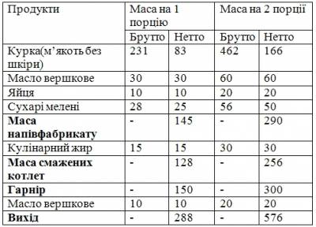
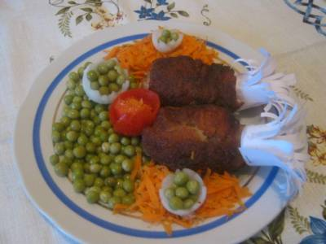
Технологічна картка 1 Котлета по київські
Технологія приготування Велике зачищене і розкрите філе з кісточкою злегка відбивають, підрізують сухожилки, на розрізи кладуть відбиті шматочки м’якоті, зрізані з малого філе, або обрізки від великого філе. На середину підготовленого філе кладуть охолоджене вершкове масло, сформоване у вигляді ковбаски, зверху закривають підготовленим малим філе. Краї великого філе загортають так, щоб м’ясо рівномірно накривало масло. Виробу надають форми валика, змочують у льєзоні і обкачують у білій паніровці, знову змочують в льєзоні і панірують у білій паніровці. Напівфабрикати зберігають у холодній шафі до смаження, щоб масло не розм’якло. Підготовлений і охолоджений напівфабрикат смажать у фритюрі 5-7хв до утворення золотистої кірочки, доводять до готовності у жаровій шафі 2-3хв. Перед подаванням на порціонне блюдо чи тарілку кладуть гарнір з 3-4 видів овочів: відвареної зеленого горошку; картоплі, смаженої у фритюрі, нарізаної соломкою; відвареної цвітної капусти, поряд з гарніром крутон з пшеничного хліба, на нього кладуть котлету, поливають вершковим маслом, на кісточку надягають папільйотку і прикрашають зеленню. Вимоги до якості Смак і запах: властивий смаженій курці. Консистенція: м’яка, соковита, кірочка хрустка. Зовнішній вигляд: котлета по – київському повинна мати світло – золотисту рівномірно підсмажену кірочку. Масло всередині котлет розтале, але не витікає.

Slide 7
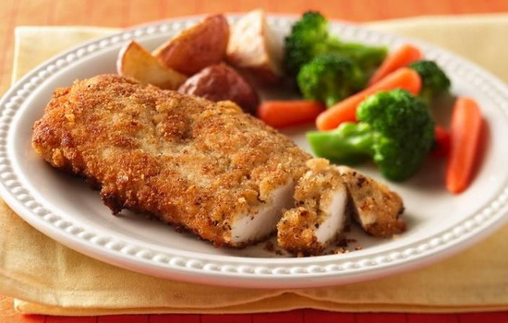
ТЕХНОЛОГІЧНА КАРТА № 2 Найменування страви: Філе куряче по ленінградськи
Найменування продуктів | Норма продуктів на 1 порцію
 | Вага брутто, г | Вага нетто, г | Вихід, г
Грудка куряча філе (сировина) | 1,2 | 1 | 0,8
Масло рослинне (сировина) | 0,2 | 0,2 | 0,2
Яйце (сировина) | 1 / 2 | 1 / 2 | 0,2
Сіль (сировина) | 0,02 | 0,02 | 0,02
Молоко (сировина) | 0,1 | 0,1
Технологія приготування.
Філе куряче відбити, змочити в льєзон (яйце + молоко + вода + сіль), обваляти в суміші (борошно, сухарі і кунжут) потім обсмажити з двох сторін, довести до готовності в конвектомате.
Умови зберігання, терміни придатності: 48 год при температурі від +2 ° С до +6 ° С.
Органолептичні показники:
Зовнішній вигляд: Порційні шматочки рівномірно обсмажені, краї рівні.
Консистенція: Соковита, м'яка, ніжна.
Колір: Поверхні - золотистий; на розрізі м'яса - білий.
Смак і запах Приємний, в міру солоний і гострий.

Slide 8
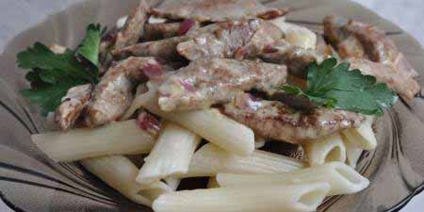
Інструкційна картка «Печінка по-строгановськи» Підстава: Збірник рецептур № 582
Технологія приготування
1. Печінку нарізати по 1-2 шт. на порцію брусочками дов. 3-4 см масою 5-7 г.
2. Посипати сіллю, перцем.
3. Викласти рівним шаром на розігріту сковороду з жиром.
4. Обсмажити, помішуючи 3-4хв.
5. Залити соусом сметанним з цибулею.
6. Додати томатне пюре, соус «Южний».
7. Перемішати.
8. Довести до кипіння. Правила подачі
Відпускати разом з соусом, гарнір викладають збоку. Можна готувати без соусу «Южного», збільшивши закладку томатного пюре.
Гарніри: картопля відварна, макаронні вироби, картопля відварна, картопляне пюре, овочі відварні з жиром
Вимоги до якості
Зовнішній вигляд:відповідає страві.
Смак і запах:смаженої печінки в соусі.
Колір:на розрізі від світло-сірого до темно-коричневого.
Консистенція:м'яка, соковита.
Найменування продуктів | Вага, (г)
 | Брутто | Нетто
Печінка яловича або | 133 | 111
печінка свиняча | 126 | 111
Олія | 9 | 9
Вага готової печінки | - | 75
Соус сметанний з цибулею | - | 75
Сметана | 17 | 17
Борошно | 4,5 | 4,5
Вода | 51 | 51
Цибуля ріпчаста | 18 | 15
Масло вершкове | 1,5 | 1,5
Вихід | - | 75/75
:

Slide 9
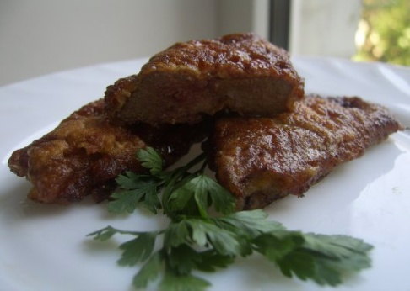
Інструкційна картка На страву: «Печінка смажена з жиром та цибулею»
Найменування продуктів | Норма продуктів на 1 порцію
 | Вага брутто, г | Вага нетто, г | Вихід, г
Печінка яловича, або | 119 | 105
свиняча або теляча | 127 | 105
борошно пшеничне | 5 | 5
маса напівфабрикату |  |  | 110
жир тваринний топлений харчовий | 10 | 10
маса смаженої печінки |  |  | 75
гарнір |  |  | 150
масло вершкове або маргарин столовий | 5 | 5
цибуля, смажена у фритюрі, – |  |  | 15
Вихід |  |  | 230 або 240.
Послідовність виконання робіт
1. Печінку нарізати по 1-2 шматочки на порцію (свинячу печінку бланшують).
2. Посипати сіллю, перцем.
3. Запанірувати в борошні.
4. Обсмажити з обох сторін до готовності.
Правила подачі
Відпускати з гарніром і жиром, або з гарніром та смаженою цибулею, яку викладають на готову печінку.
Гарніри: розсипчасті каші, картопля відварна, картопляне пюре, овочі відварні з жиром.
Вимоги до якості
Зовнішній вигляд:відповідає страві.
Смак і запах:смаженої печінки.
Колір:на розрізі від світло-сірого до темно-коричневого.
Консистенція:м'яка, соковита.

Slide 10
Закріплення матеріалу
1. У якому цеху відбувається приготування гарячих м’ясних страв?
2. Яка реакція відбувається при смаженні м’яса та субпродуктів?
3. Поясніть які позитивні та негативні значення меланоїдиноутворення?
4. Правила смаження дрібним шматком м’яса та субпродуктів?
5. Який вид теплової обробки використовують для тушкованих страв з субпродуктів?
6. Які строки зберігання готових страв з субпродуктів?
7. Якщо термін зберігання готових страв з субпродуктів вийшов, ваші дії?

Slide 11
Запитання і завдання для контролю знань. 1. Чим цінні страви з м'яса?
2. Які зміни відбуваються у м'ясі при тепловій обробці?
3. Яких правил слід дотримуватися при варінні м'яса? Як подають варене м'ясо?
4. Як готують баранину з пшоном?
5. Розкажіть про правила смаження м'яса великими шматками, порціонними (натуральними й панірованими), дрібними і виробів із січеного м'яса.
6. Як готують битки по-вінницькому? Чим вони відрізняються від битків українських?
7. Як готують і подають печеню по-домашньому? Чим вона відрізняється від печені київської?
8. Як готують і подають верещаку? Чим вона відрізняється від шпундри?
9. Як готують і подають битки по-селянському, січеники полтавські, ковбаски львівські, битки старовинні?
10. Як готують і подають січеники з начинкою? Чим вони відрізняються від кульок м'ясних?
11. Які страви готують із субпродуктів? Технологія приготування і правила їх подавання.
12. Визначте кількість м'яса, води і хліба для приготування 5,65 кг котлетної маси для січеників із начинкою. Скільки порцій січеників із начинкою можна приготувати з цієї маси?

Slide 12
Дякую за увагу та чекаю ваші фотозвіти!

